Slide 1
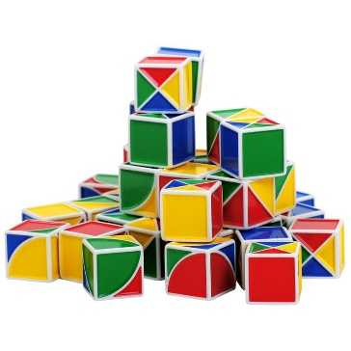
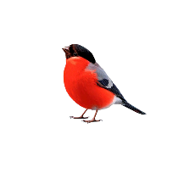
«Снегири» Интерактивная игра «Кубики»

Slide 2
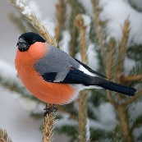
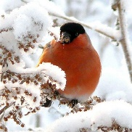
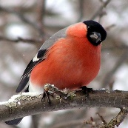
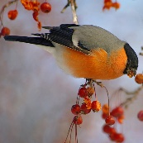
Правила игры:
В ходе игры вам необходимо собрать из девяти кубиков четыре изображения снегирей.
Чтобы перевернуть кубики на нужную сторону, щёлкайте на кнопки
Центральный кубик соответствует выбранной картинке. Чтобы он совпал с остальными кубиками, щёлкайте по нему.
Выход из презентации -
Выбирайте любую картинку

